Slide 1
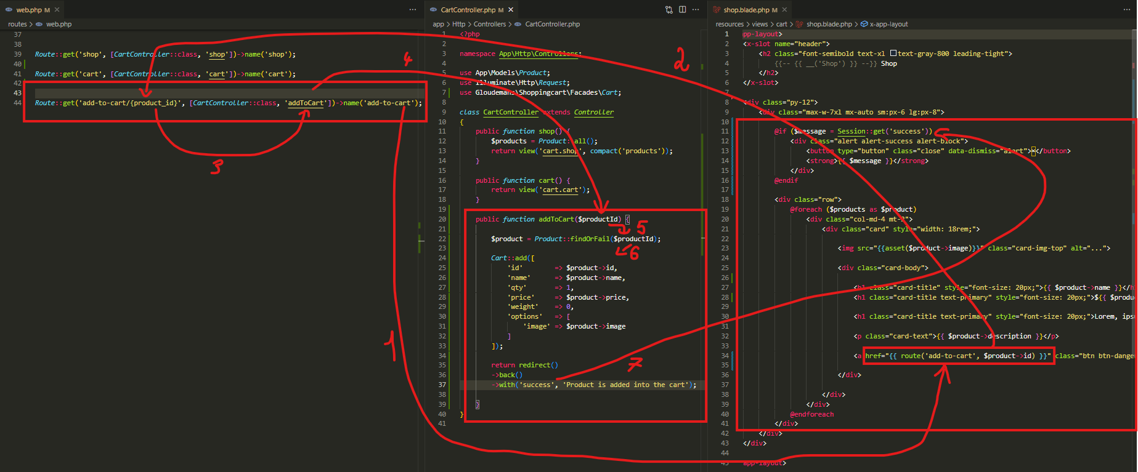
`Add to Cart` düyməsi klikləndikdə, Product İD -si göndərilir URL vasitəsi ilə controller -ə.
Controller -də məhsul tapılır və Cart klası vasitəsi ilə yerləşdirilir sesiyaya.
Sonra with() metodu içində `success` açarı ilə `Product is added into the cart` dəyəri göndərilir sessiyaya və şablonda İF ilə şərt qoşularaq əgər sessiyada belə bir açar varsa onda `Məhsul uğurla əlavə edildi` deyə mesaj ekrana çap edirik.

Slide 2
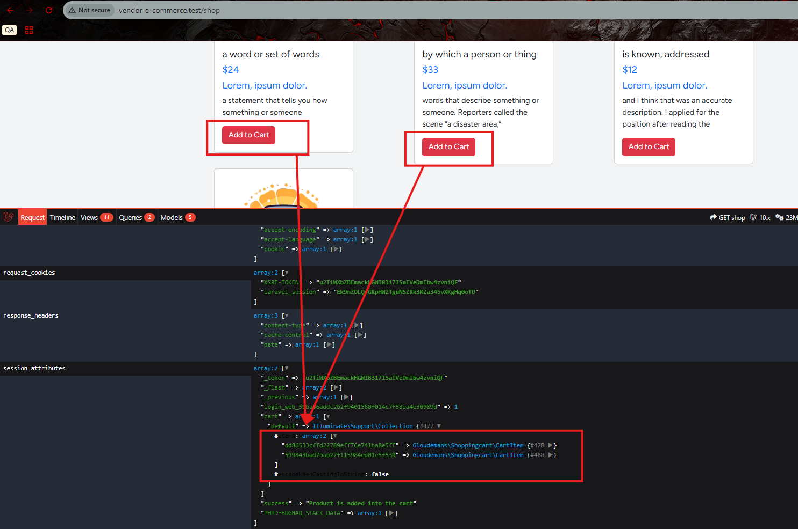
Məhsulun sesiyaya əlavə edilib edilmədiyini yoxlamaq üçün Debugbar istifadə edə bilərik.

Slide 3
.

Slide 4
.

